Slide 1


WILLKOMMEN
MAT22 D11A

Slide 2
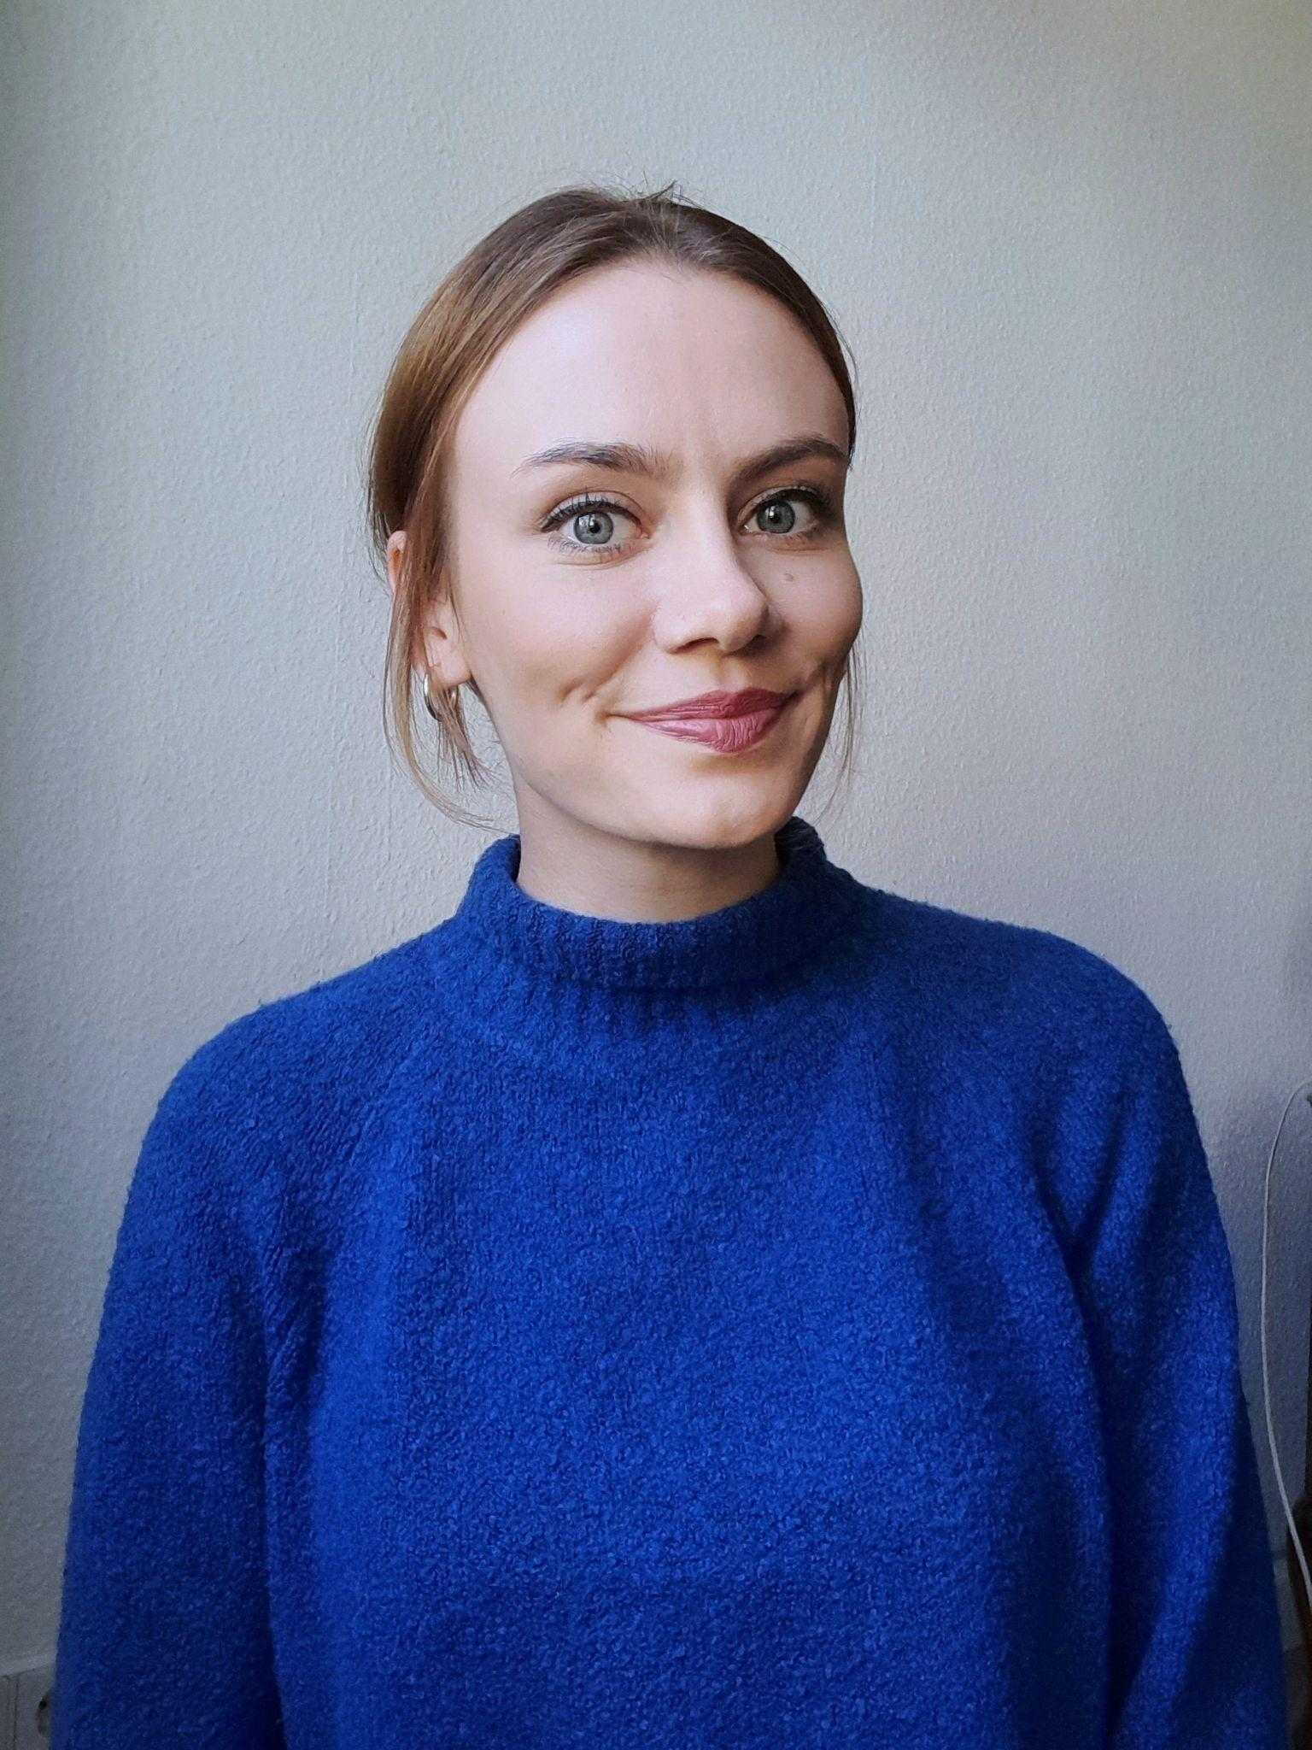
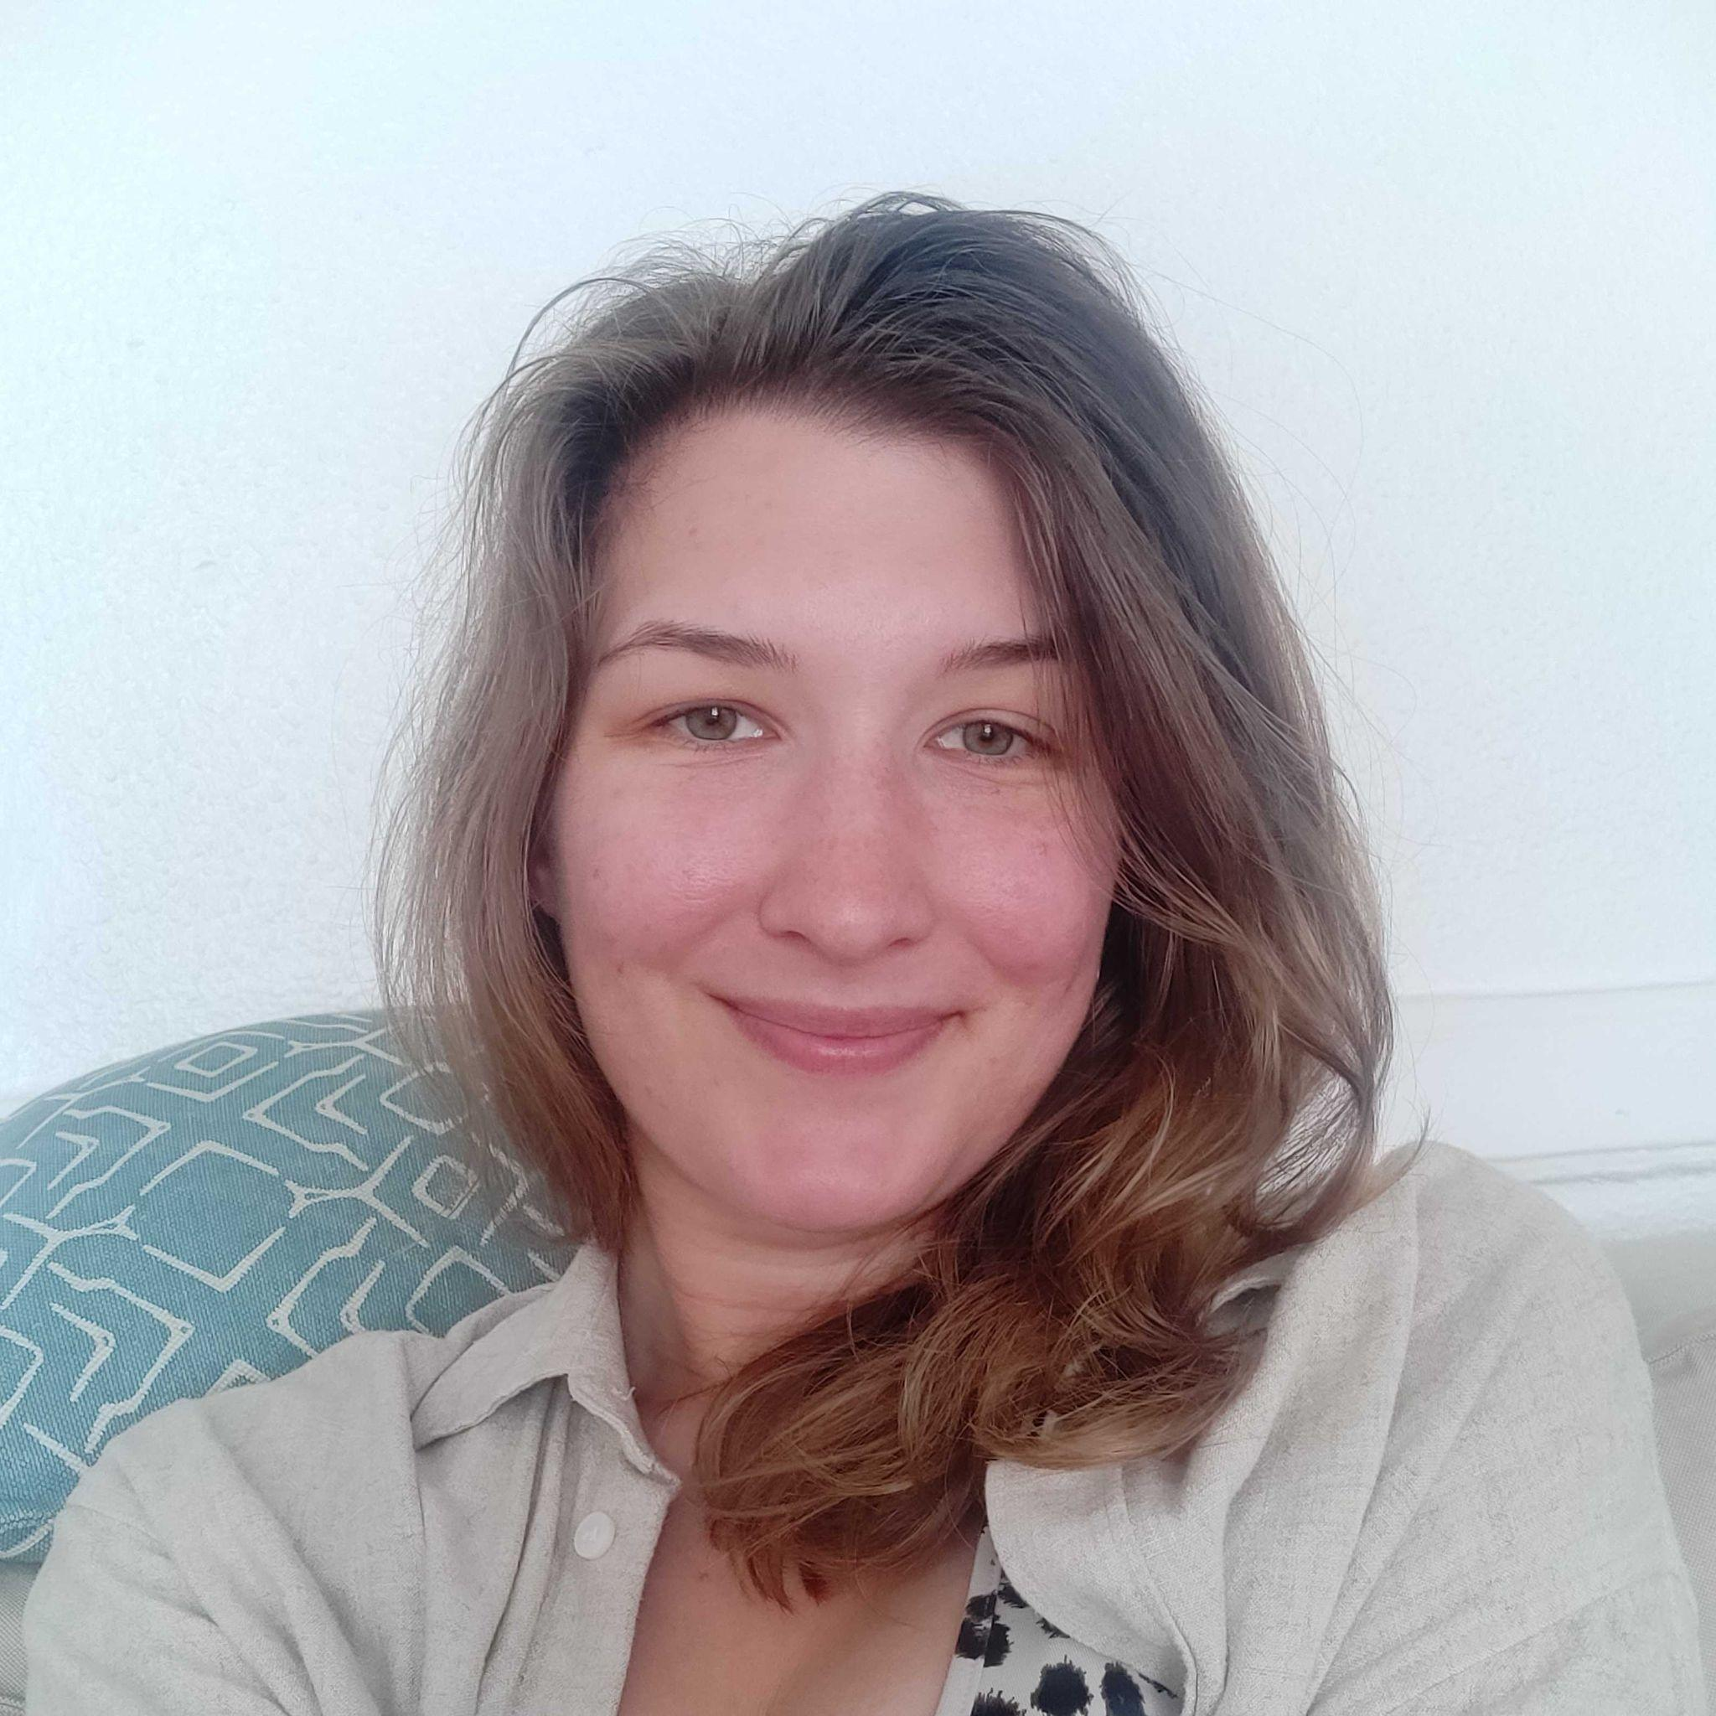
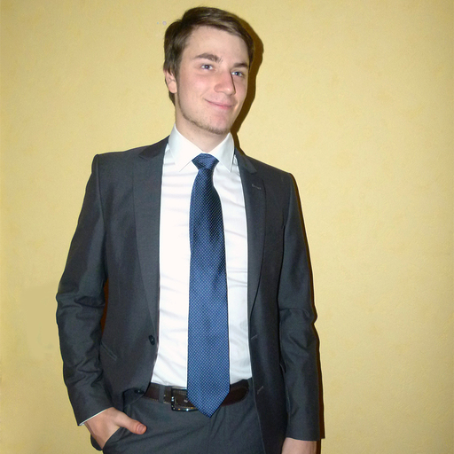
Hi, ich bin:
Lilly Lehmann
Class Manager
Linda Postler
Class Manager
Florian Hahn
Tool Setup

Slide 3
Agenda
Gegenseitiges Kennenlernen
2. Kennenlernen des DCI
3. Informationen über den Kurs
Ein typischer Tag beim DCI
Curriculum & Erfolgsleitfaden
Ende der MAT
4. Organisatorisches
Technische Einrichtung
Administrative Anforderungen
5. Ausblick: Unsere Kurse
6. Fragen

Slide 4
Gegenseitiges Kennenlernen

Slide 5

Gegenseitiges Kennenlernen
Erzähl uns etwas über dich:
Wer bist du?
Wo wohnst du?
Was ist dein beruflicher Hintergrund?
Hast du einen Laptop bestellt und ist er angekommen?

Slide 6
Kennenlernen des DCI

Slide 7




2. Kennenlernen des DCI
Wir bilden die digitalen Talente von morgen aus!
Eine neue Perspektive für Menschen
Unterstützung bei der Suche nach Talenten für Unternehmen
Stärkung der digitalen Industrie
6000+ Studierende
300+ Gestartete Kurse
Aktiv in ganz Deutschland

Slide 8


2. Kennenlernen des DCI
Das DCI Digital Career Institute wurde aus der Idee heraus geboren, Geflüchtete schnell in den digitalen Arbeitsmarkt zu integrieren.
Hamburg
2018
Berlin
2016
Düsseldorf
2017
Leipzig
2019

Slide 9
Informationen über den Kurs

Slide 10







3. Informationen über den Kurs
MAT - Überblick
Assessment
Sprache, Computer- kenntnisse, logisches Denken
Final Projects
WebDev: deine eigene Website
OM: Präsentation + Website
Web Development
Intro, HTML,
CSS
Cloud Computing AWS
Online Marketing, Intro, SEO, SEM, Google Analytics & Facebook Ads
Career Day
Career Success Intro
Alumni Talk
Intro HR Consultant
Workshops
Kompetenzanalyse
Working in Tech Companies
Next Generation Employer Branding

Slide 11
3. Informationen über den Kurs
Ein typischer
Tag beim DCI:
9 Uhr | Überprüfe MS Teams und warte im Kanal “Unterricht” darauf, dass die Lehrkraft das Meeting beginnt / 1. Stunde
10:30 Uhr | Kaffeepause
10:45 Uhr | 2. Stunde: lernen / Übungen durchführen / Teamarbeit
12:15 Uhr | Mittagspause
13 Uhr | 3. Stunde: lernen / Übungen durchführen / Teamarbeit
14:30 Uhr | Kurze Pause
14:45 Uhr | 4. Stunde: Aufgaben vorstellen/ über Übungen sprechen / Was haben wir heute gelernt?
16:15 Uhr | Bye-bye! Zeit, den Computer herunterzufahren und sich auszuruhen :)

Slide 12
3. Informationen über den Kurs
Kursplan
3. Woche
Tag | Inhalt | Lehrkraft
31 October 2022 | Holiday
1 November 2022 | Holiday
2 November 2022 | Web Development | Hannah Senft
3 November 2022 | WS Working in Tech | Eckhard Leifert
4 November 2022 | Intro HR & Career Day
4. Woche
Tag | Inhalt | Lehrkraft
7 November 2022 | Intro AWS | tba
8 November 2022 | Online Marketing | Eckhard Leifert
9 November 2022 | Online Marketing | Eckhard Leifert
10 November 2022 | Online Marketing | Eckhard Leifert
11 November 2022 | Assessment Web-Dev/OM | tba
5. Woche
Tag | Inhalt | Lehrkraft
14 November 2022 | Online Marketing | Eckhard Leifert
15 November 2022 | Online Marketing | Eckhard Leifert
1. Woche
Tag | Inhalt | Lehrkraft
17 October 2022 | Intro & Tools Setup | Florian H. & Lilly L.
18 October 2022 | Web Development | Gael Freire
19 October 2022 | Web Development | Hannah Senft
20 October 2022 | WS Kompetenzanalyse | Sabeth Kerkhoff
21 October 2022 | Web Development | Hannah Senft
2. Woche
Tag | Inhalt | Lehrkraft
24 October 2022 | Web Development | Hannah Senft
25 October 2022 | Web Development | Hannah Senft
26 October 2022 | Web Development | Hannah Senft
27 October 2022 | WS: Next Generation Employer Branding | Ariadna B.S. & Katharina S.
28 October 2022 | Web Development | Hannah Senft

Slide 13




Leitfaden
zum Erfolg
Sei ein team player!
Beteilige dich an Diskussionen
Stelle dein Mikrofon aus, wenn du nicht redest.
Schalte deine Kamera ein - es ist viel schöner, mit Gesichtern zu sprechen als mit schwarzen Kästchen.

Slide 14


Leitfaden zum Erfolg
→ Nutze deine Chance
Stelle Fragen an die Lehrkräfte und Mitstudierende, um das Verständnis zu vertiefen.
Reflektiere das Gehörte und Gelernte, um dein Wissen und deine Fähigkeiten zu festigen.
→ Es gibt keine dummen Fragen
Wir lernen alle gemeinsam neue und komplexe Themen. Jeder hat unterschiedliche Gedanken und Fragen. Manchmal fallen manche Theorien der einen Person leichter als der anderen.
Alle Fragen sind willkommen und können auch für andere Studierende hilfreich sein.

Slide 15

Leitfaden zum Erfolg
→ Gehe von guten Absichten aus
Unsere Kurse sind ist in vielerlei Hinsicht vielfältig und viele von uns haben Deutsch nicht als Muttersprache! Wenn also etwas in der Kommunikation falsch rüberkommt, versuche, von guten Absichten auszugehen und frage nach dem Grund, bevor die Dinge persönlich genommen werden!
→ Tritt vor, tritt zurück
Um sicherzustellen, dass jede Person zu Wort kommt, solltest du darauf achten, wie oft du dich an Diskussionen beteiligst. Wenn du bemerkst, dass jemand nicht das Wort ergreift, versuche, ein wenig Raum zu geben, damit die Ideen aller gehört werden können!

Slide 16

Leitfaden zum Erfolg
Um das Beste aus dem Kurs herauszuholen, ist es wichtig, dass du dich engagierst und mitmachst.
Manchmal ist es nötig, Themen nach dem Unterricht zu wiederholen, z. B. ein zusätzliches Video anzuschauen.

Slide 17
Erfolgreicher Kursabschluss
Alle Übungen und Abschlussprojekte einreichen
Deadlines werden eingehalten
Aktive Beteiligung
Teilnahme am Assessment Test
Wie schließe ich den Kurs
erfolgreich ab?

Slide 18
Das Assessment
Schriftlicher Teil:
Motivationsschreiben (Sprache & Motivation)
Matheaufgabe (Logisches Denken)
Mündlicher Teil:
1:1 Gespräch mit einer Lehrkraft
digitale Grundkenntnisse
Umgang mit dem Computer
→ hilft uns einzuschätzen, ob ihr die notwendigen Fähigkeiten und Voraussetzungen habt, um den Jahreskurs ohne große Probleme zu absolvieren
Assessment Test

Slide 19

Evaluation
Evaluation wird an die Sachbearbeiter*innen gesendet!
WebDev (HTML / CSS Test, Abschlussprojekt)
Online Marketing (Abschlussprojekt)
Lernfortschritt / Disziplin / Motivation zum Lernen / aktive Teilnahme
Sprachkenntnisse
Computerkenntnisse
Assessment Test

Slide 20
Ende der MAT
Feedback-Gespräch mit der Bildungsberatung (Angebot für Jahreskurse)
Laptops werden von unserem Partner abgeholt
Umfrage → Um den Kurs zu optimieren, schicken wir euch nach dem Kurs eine Umfrage

Slide 21
Organisatorisches

Slide 22

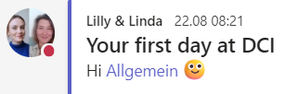
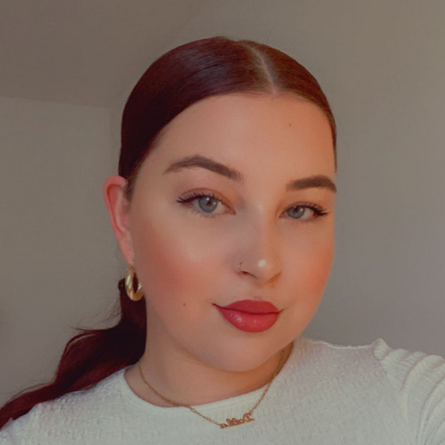
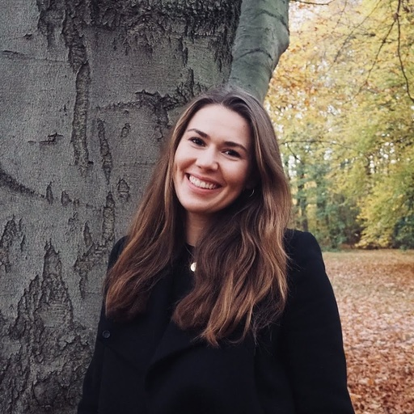
4. Administrative - Meet the MAT Team
Wenn du allgemeine Fragen zum Kurs oder Sorgen hast, dann schreib Lilly & Linda in MS Teams
Lilly Lehmann
Linda Postler
Wenn du Fragen zu Dokumenten hast, dann kannst du uns über das DCI Help Center erreichen. Folge dazu diesem Link:
helpdesk.dci.education
Dalila Sabanovic
Katharina Heller
Für Fragen zu Hardware & Software kannst du auch unser DCI Help Center nutzen! → Formular für technische Probleme
IT Support Team

Slide 23
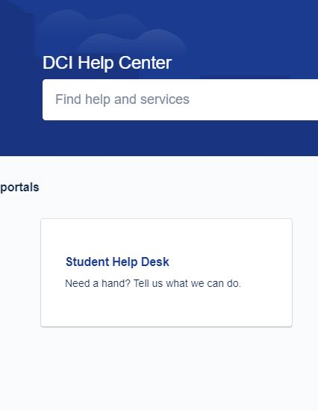
Das DCI Help Center - was ist das?
Das DCI Help Center ist ein Ort, an dem du alle möglichen Informationen finden kannst. Es umfasst:
Eine Sammlung von Info-Artikeln, die all eure Fragen beantworten sollten
Ein Student Help Desk, über das ihr Formulare bei uns einreichen könnt, falls die Info-Artikel nicht ausreichen.
Link zum Help Desk: helpdesk.dci.education

Slide 24
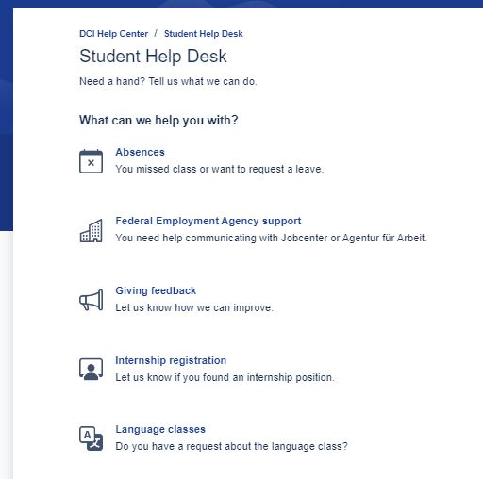
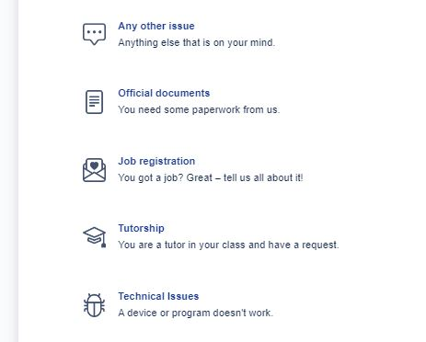
Beim Einreichen des Abwesenheits-
Formulars hat etwas nicht geklappt?
Du brauchst eine Teilnahme-
bescheinigung?
Probleme mit deinem Laptop oder du brauchst Hilfe mit der Software?

Slide 25

Technische Einrichtung
Laptop
Du benötigst keine fortgeschrittenen Programme für den Kurs, weshalb du deinen eigenen Laptop benutzen kannst
Falls du keinen funktionierenden Laptop/ Computer haben solltest, kannst du dir einen Laptop von uns ausleihen
Notes:
We want to constantly improve the course and therefore need your feedback

Slide 26

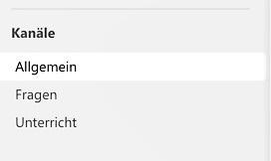
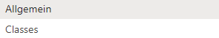
MS Teams
Microsoft Teams
Wir verwenden MS Teams für virtuelle Meetings
Du musst die MS Teams App herunterladen
In Einzelfällen und wenn die ganze Klasse einverstanden ist, nehmen wir die MS Teams Sessions auf
Wir nutzen MS Teams auch für die tägliche Kommunikation
Hier bekommt ihr wichtige Infos von den Lehrenden, dem Management Team und könnt mit euren Mitstudierenden chatten
Ihr könnt hier auch das Material finden
2 Kanäle:
Allgemein/General: Kanal für DCI Team. Wichtige organisatorische Informationen werden gepostet, Studenten haben keinen Zugang, um dort etwas zu posten.
Bitte versucht, es regelmäßig zu checken!
Unterricht: Kanal für unterrichtsbezogene Informationen.

Slide 27
Regelung Anwesenheit
→ Die Anwesenheitspflicht besteht von 09:00 Uhr bis 16:15 Uhr
→ Die Anwesenheit wird täglich erfasst und am Ende des Kurses an eure Arbeitsvermittler*innen im Jobcenter / Agentur für Arbeit gesendet.
Anwesenheit
Wenn du mehr als 4 Tage fehlst,
…erhältst nach dem Kurs kein Zertifikat
Wenn du mehr als 6 Tage fehlst,
…ein erfolgreicher Abschluss des Kurses ist nicht mehr möglich
…die Teilnahme am Kurs wird beendet
…der Vertrag wird gekündigt
Regelmäßige Anwesenheit ist das A&O, um das Beste aus dem Kurs herauszuholen

Slide 28
Anwesenheitsregeln - Prozess
1. Du nimmst nicht (oder nur teilweise) am Kurs teil
*Abwesenheitsnotizen können nicht über MS Teams oder E-Mail angenommen werden, sondern nur über das per E-Mail versandte digitale Abwesenheitsformular.
2. 1-2 Tage später erhältst du automatisch eine E-Mail
3. Klicke auf den Link in der E-mail
4. Fülle alle Felder die mit einem * markiert sind aus
5. Sofern vorhanden: Füge ein Dokument (z.B. ein Krankenschein oder eine andere Bestätigung deiner Abwesenheit) hinzu
6. Schicke das Formular ab

Slide 29

Das Wichtigste im Überblick
Nach Abschluss der MAT wird man nicht automatisch in einen 1-Jahres-Kurs / 3-Monats-Kurs aufgenommen, man muss sich dafür qualifizieren
Abschlussprojekte in Online Marketing & Web Development sind verpflichtend
Das Assessment ist verpflichtend
Der Unterricht muss jeden Tag von 09:00 - 16:15 Uhr besucht werden
Bei Krankheit müssen Materialien selbstständig nachgearbeitet werden

Slide 30
Ausblick: Jahreskurse /
Drei-Monats-Kurse

Slide 31
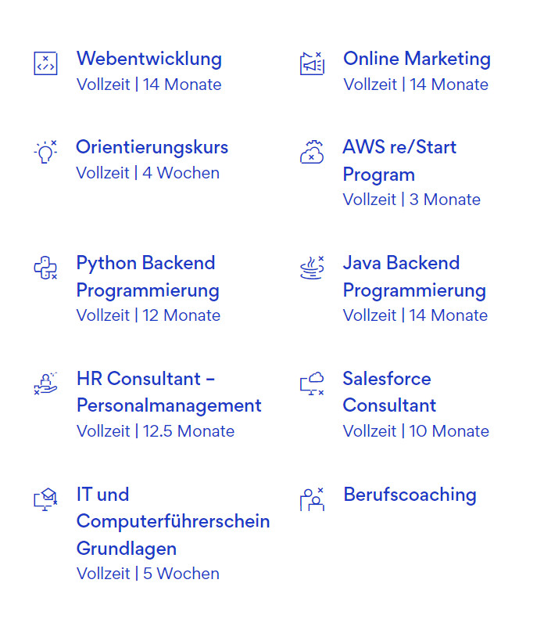
Unser Jahreskurse / Drei-Monats-Kurse

Slide 32
Unsere
nächsten Kurse
12/12/2022 | Web Development Deutsch
12/12/2022 | Web Development Englisch
2023 | Online Marketing Deutsch
2023 | Online Marketing English
28/11/2022 | AWS Cloud Computing Englisch
28/11/2022 | HR Consultant - People Management Deutsch
2023 | Python Backend Programming Englisch

Slide 33
5. Informationen über den Kurs
Unterricht WebDevelopment
Montag | Dienstag | Mittwoch | Donnerstag
Einheit 1+2 | Einheit 1+2 | Einheit 1+2 | Einheit 1+2
9.00 - 10.30 Uhr | 9.00 - 10.30 Uhr | 9.00 - 10.30 Uhr | 9.00 - 10.30 Uhr
Einheit 3+4 | Einheit 3+4 | Einheit 3+4 | Einheit 3+4
10.45 - 12.15 Uhr | 10.45 - 12.15 Uhr | 10.45 - 12.15 Uhr | 10.45 - 12.15 Uhr
Mittagspause | Mittagspause | Mittagspause | Mittagspause
Einheit 5+6 | Einheit 5+6 | Einheit 5+6 | Einheit 5+6
1.00 - 2.30 Uhr | 1.00 - 2.30 Uhr | 1.00 - 2.30 Uhr | 1.00 - 2.30 Uhr
Einheit 7+8 | Einheit 7+8 | Einheit 7+8 | Einheit 7+8
2.45 - 4.15 Uhr | 2.45 - 4.15 Uhr | 2.45 - 4.15 Uhr | 2.45 - 4.15 Uhr
Mentoring/ Soft Skills
Freitag
Einheit 1+2
9.00 - 10.30 Uhr
Einheit 3+4
10.45 - 12.15 Uhr
Mittagspause
Einheit 5+6
1.00 - 2.30 Uhr
Einheit 7+8
2.45 - 4.15 Uhr
Sprachkurs
Freitag
Einheit 1 9.00 - 9.55 Uhr
Einheit 2 10.00 - 10.55 Uhr
Einheit 3 11.00 - 11.55 Uhr
Mittagspause
Einheit 4 13.00 - 13.55 Uhr
Einheit 5 14.00 - 14.55 Uhr
Einheit 6 15.00 - 15.55 Uhr

Slide 34

Web Development
12 Months Course (Module 1 - Module 6)
+ 2 Months Internship
Module 1 Basic Digital Literacy
Module 3 Programming Basics
Module 5 Backend Development
Module 7 Internship
Content
Module 2 UI Basics
Module 4 SPA - Single Page Applications
Module 6 Final Project

Slide 35

Online Marketing
12 Months Course (Module 1 - Module 8)
+ 2 Months Internship
Module 3 Website Optimization & Graphic Design Basics Website Readiness, Graphic Design Basics
Module 1 Understanding Marketing Basics Intro to Marketing
Module 5 Organic Marketing SEO, Email, Video
Module 7 Social Media Organic, Paid
Content
Module 2 Campaigning Intro to Marketing Campaigns
Module 4 Measuring Success Digital Marketing Analytics, Basics of Web Analytics, Google Analytics
Module 6 Paid Marketing SEA, Email, Video
Module 8 Final Project Pitch your Campaign

Slide 36

AWS re/Start
3 Months Course (Module 1 - Module 12)
12 Weeks
Module 7 AWS Architecture, System Operations Overview, Tooling and Automation, Compute (Servers)
Module 11 Certification Preparation Course Wrap, Certification Preparation
Module 3 Networking
Module 9 Compute (Databases), Networking, Storage and Architecting
Module 1 Introduction, Cloud Foundations
Module 5 Python Programming
Content
Module 8 Compute (Servers, Scaling and Name Resolution, Containers and Serverless, Databases)
Module 10 Monitoring and Security, Managing Resources Consumption, Creating Automated and Repeatable Deployments
Module 4 Security
Exam Cloud Practitioner Exam
Module 2 Linux
Module 6 Databases

Slide 37
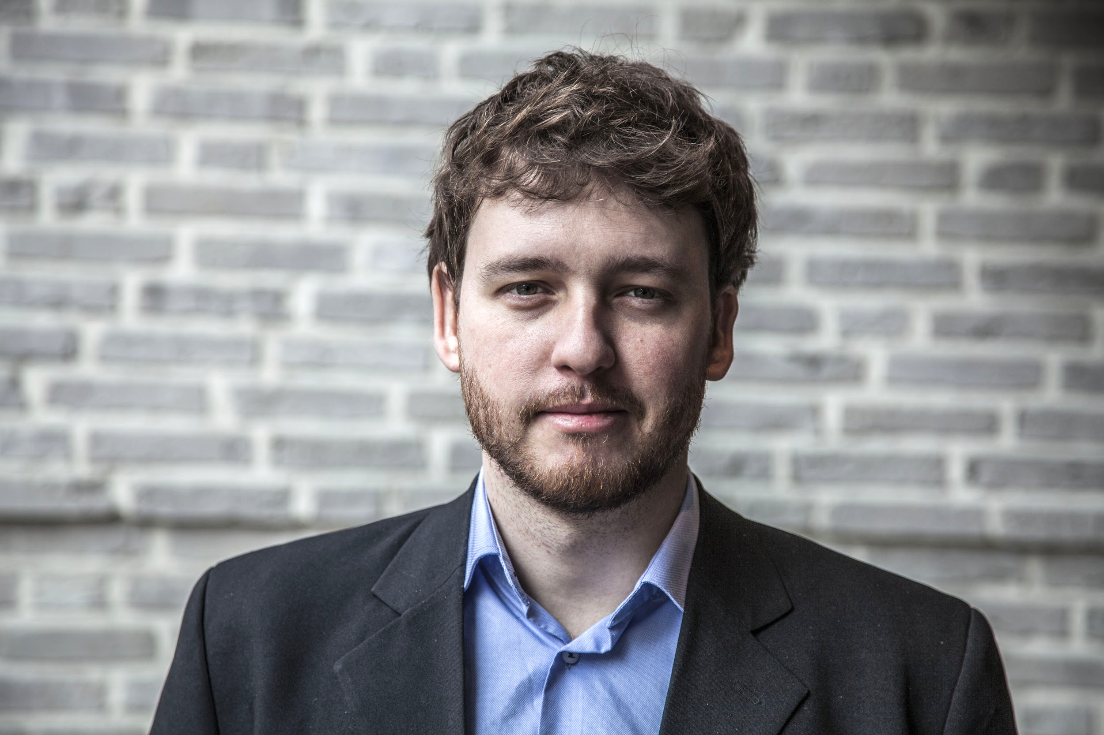
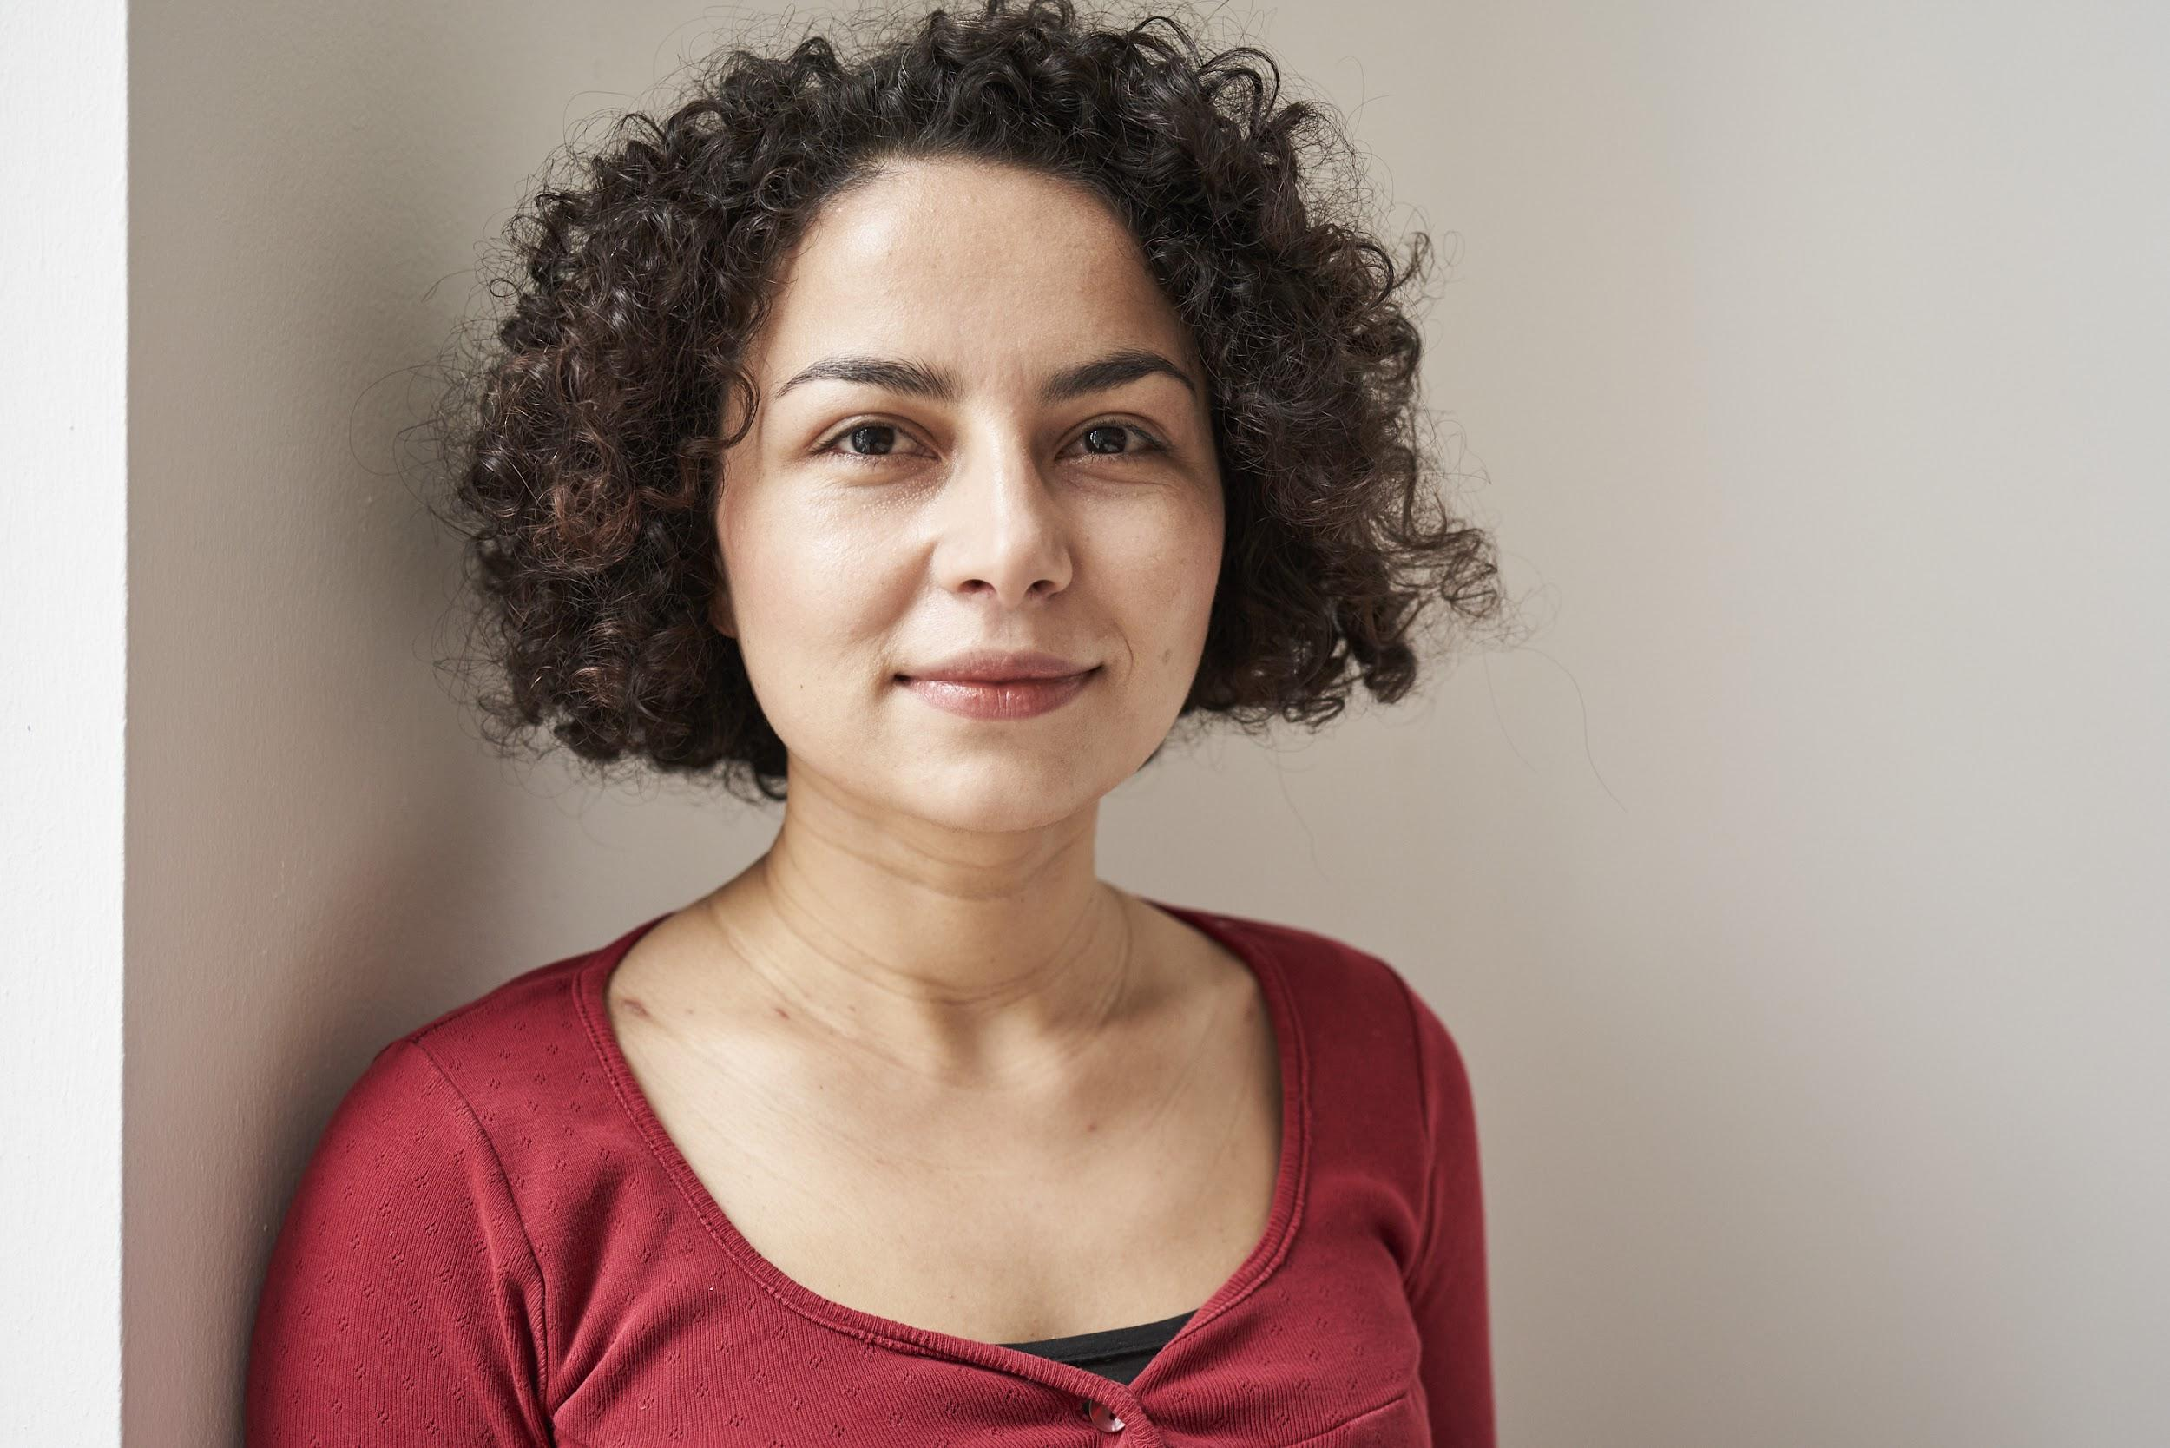
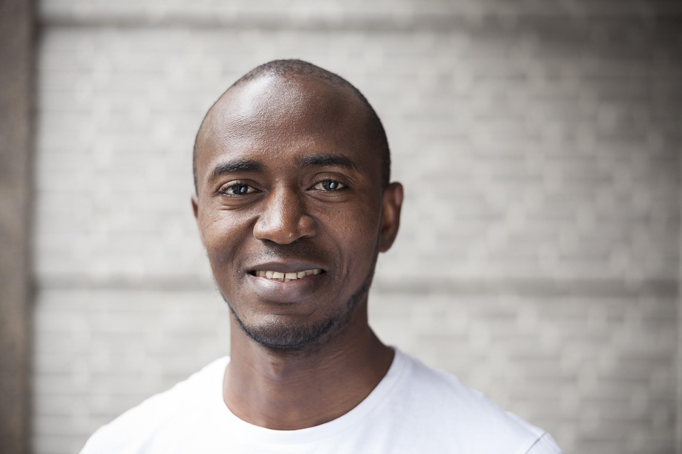
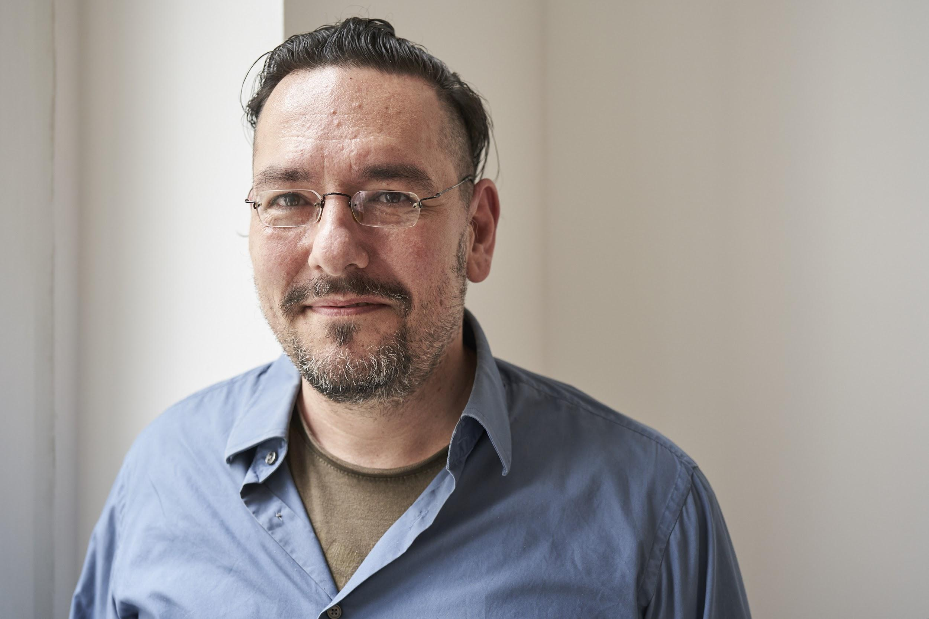
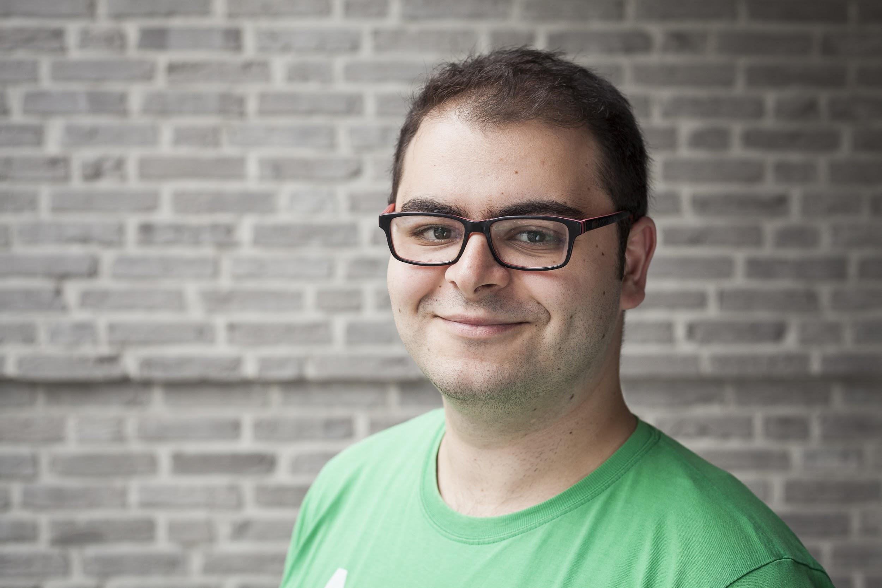
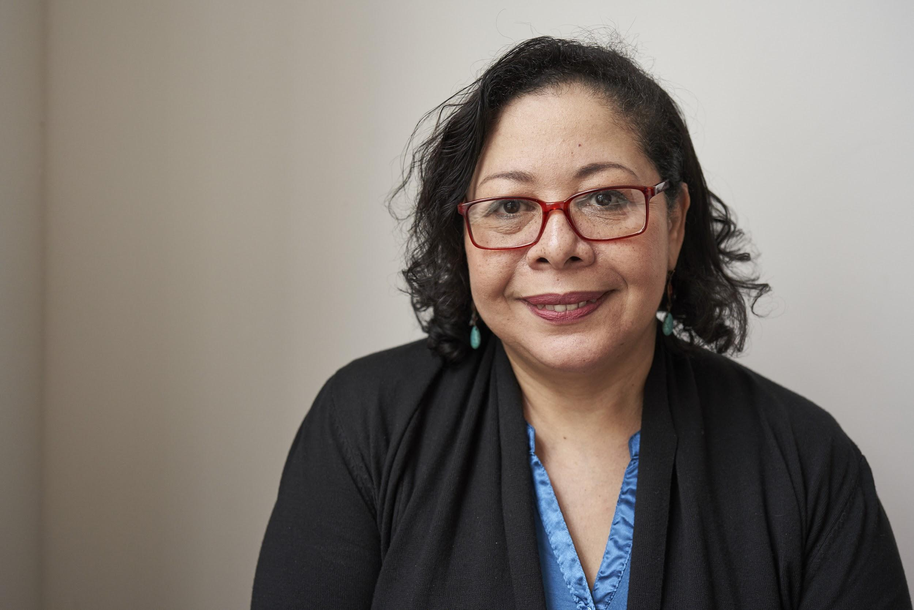
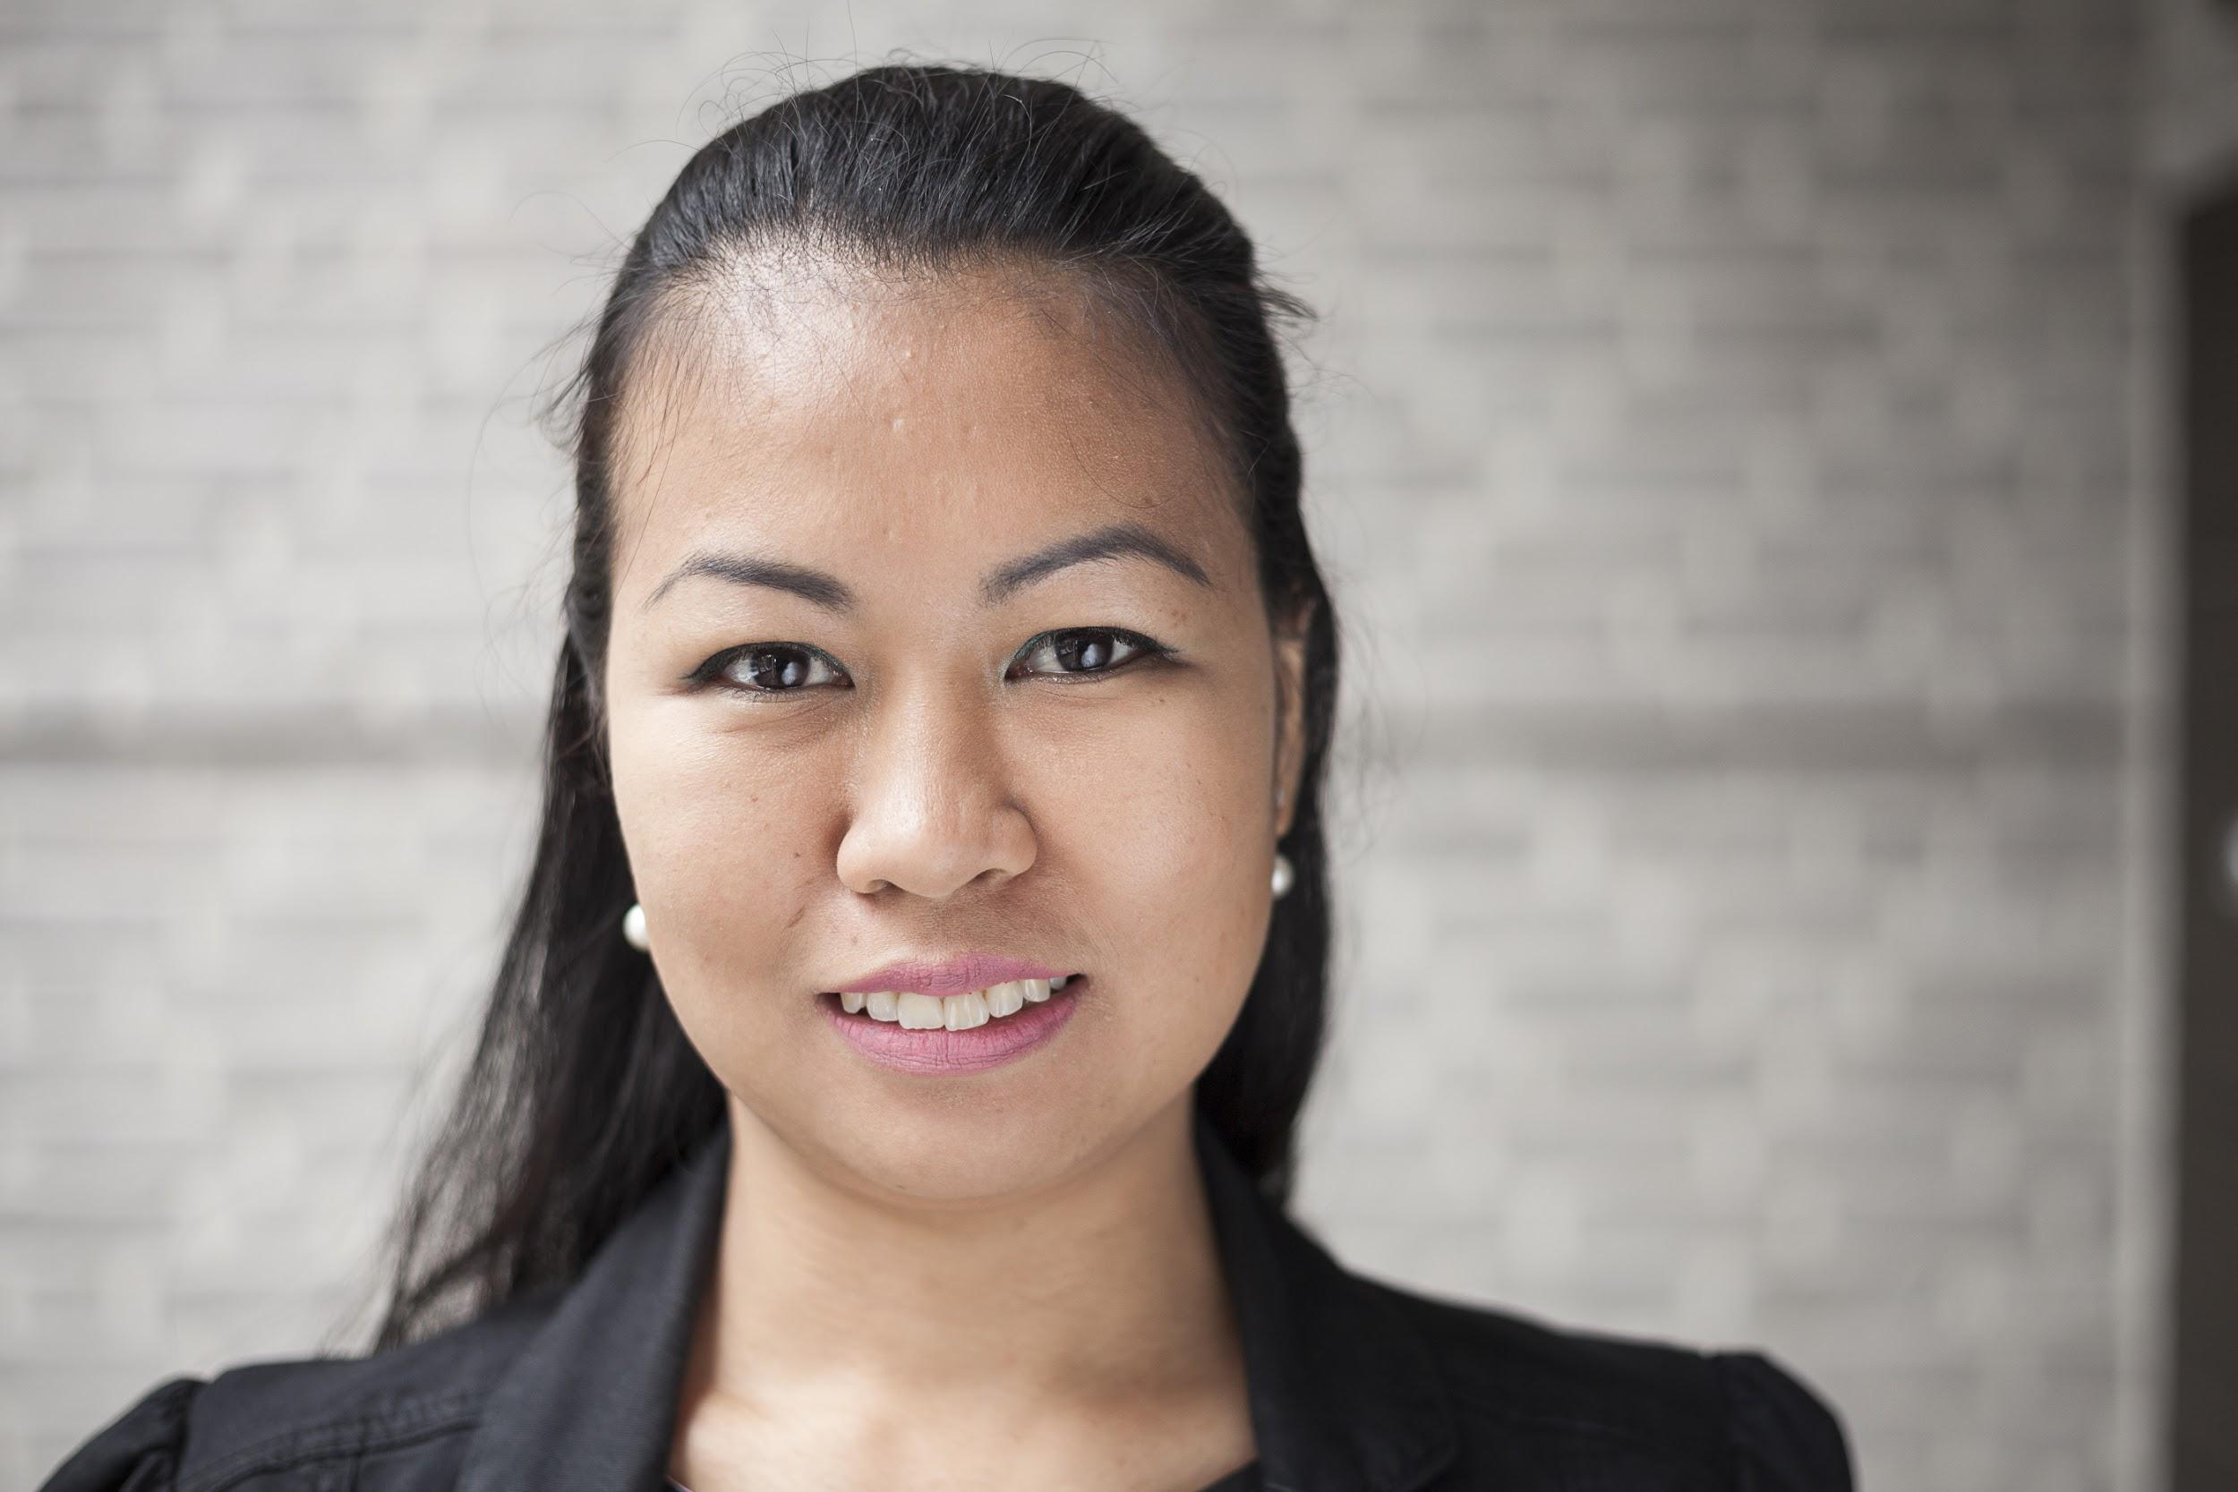
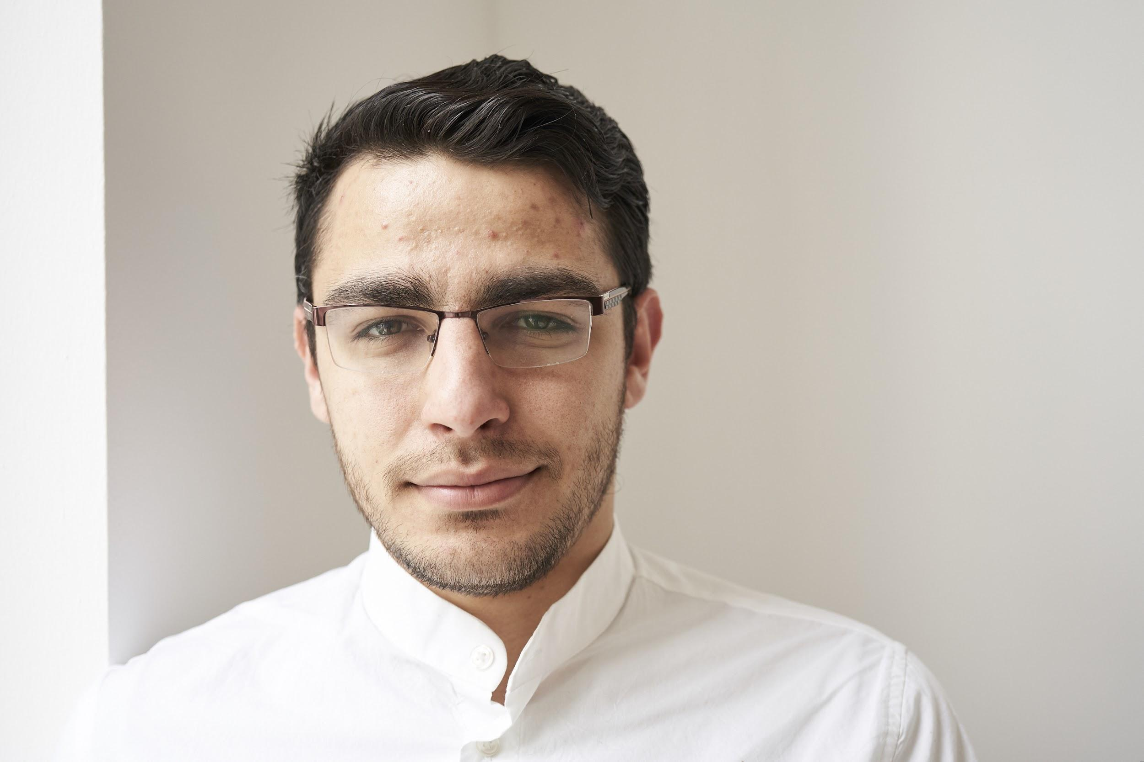
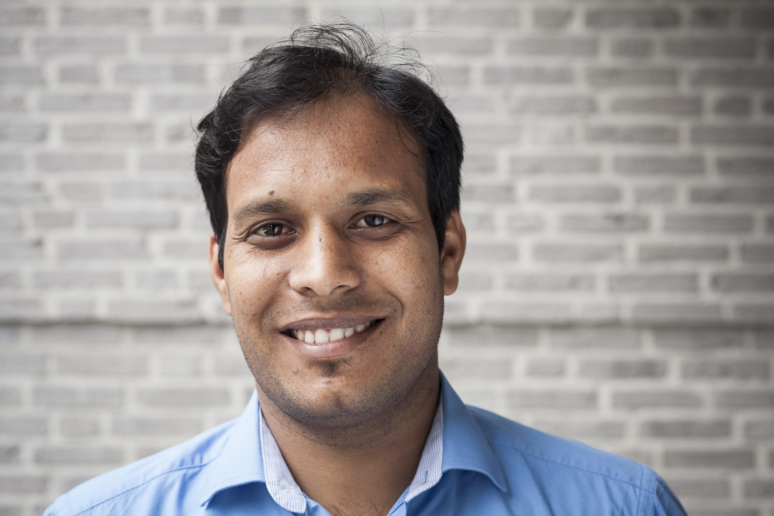
Empfehle uns weiter!
Empfehle uns einem Freund/einer Freundin weiter und erhalte einen 200 € Amazon Gutschein*
Sende eine Email an:
ambassador.berlin@digitalcareerinstitute.org
IT Support Team
*nach jeder erfolgreichen Empfehlung.

Slide 38
Fragen?
So erreichst du uns:
“Lilly & Linda” in MS Teams

